Slide 1
Etapas del Derecho Romano
Dra. Dª Gema Vallejo Pérez
Profesora de Derecho Romano de la ULE

Slide 2
DERECHO ARCAICO O MONÁRQUICO
(Monarquía 750-510,450 a.C.)
Oral, Secreto
DERECHO PRECLÁSICO REPUBLICANO (República 450-27 a.C.)
Escrito
DERECHO CLÁSICO PRINCIPADO
(Augusto Principado 27 a.C. a 235 d. C. 50 años de anarquía ejército; 22 emperadores; 285 Diocleciano)
Técnica jurídica
Leges regiae
Mores Maiorum
Triada capitolina
Publicidad
XII Tablas
Jurisprudencia verdadera
DERECHO POSTCLÁSICO BURÓCRATAS
(285 S. 2ª1/2 III d.C. hasta el 476 S.V. d.C. Imperio de Occidente y el Imperio de Oriente SVI d.C.)
DERECHO JUSTINIANO
(S. VI d.C. periodo
de gobierno del emperador
Justiniano)
Al servicio del Emperador
Compilaciones justinianas
Instituciones
Digesta
CODEX
Leges
XII Tablas
ORDENAMIENTO JURÍDICO ROMANO
Negocio Jurídico
Persona status
Familia, matrimonio
Sucesiones
Defensa, proceso
Derechos reales, cosas
Derecho crédito, personas

Slide 3
ETAPAS HISTÓRICAS DEL DERECHO ROMANO
ETAPA ARCAICA: Siglo VIII a. C. 750 Monarquía, República 451-450 un siglo y medio de los seis de República, hasta la publicación de las XII Tablas. Imperativos religiosos. Triada capitolina. Derecho, religión y moral.
ETAPA PRECLÁSICA O REPUBLICANA: República 451-450 los cuatro siglos y medio siguientes, desde la publicación de las XII Tablas hasta el año 27 periodo de Augusto.
ETAPA CLÁSICA O DEL PRINCIPADO: comprende desde la concesión de poderes excepcionales a Augusto en el año 27 a.C. hasta mediados del S III d. C., en el que la fórmula política autoritaria del Principado evoluciona hacia la fórmula totalitaria del Imperio Absoluto.
ETAPA POSTCLÁSICA: comprende desde la segunda mitad del siglo III d.C. hasta la invasión de Roma por pueblos germanos o bárbaros en el año 476 de nuestra era, en relación con el Imperio de Occidente, y hasta el siglo VI d. C., en relación con el Imperio de Oriente.
ETAPA JUSTINIANEA: comprende el periodo de gobierno, en el siglo VI d. C., del Emperador Justiniano, el cual ordena la recopilación del Derecho Romano anterior, que se conoce con el nombre de Corpus Iuris Civilis, que abarca todas las ramas del Derecho y se divide en cuatro partes: Instituciones, Digesto, Código y Nuevas Constituciones (Novellae leges o Novelas).

Slide 4
ETAPA ARCAICA DEL DERECHO ROMANO 753 (509) al 450 a. C. 753 a 510 a. C. Fundación de Roma/Monarquía (Rex, Senatus, Comitia, Colegios de los Pontifices, Augures y Feciales) 510 a 450 a. C. Formación de la República (Senatus, Magistraturas, Comitia)
DERECHO Tríada Capitolina consiste en derecho, religión y moral entremezclados y solo con el tiempo se producirá su separación. Ius Fas lus Civile Características: rígido, inflexible, formalista, patriarcal, exclusivista y sin publicidad. Ius Quiritum Conjunto de normas de base consuetudinaria que integran el Derecho propio de la civitas romana hasta la publicación de las XII Tablas en el año 450 a.C. Leges regiae. Ius Papirianum. Leyes que teóricamente habrían sido sancionadas por los comicios curiados a propuesta del rey. Rasgos esenciales: oralidad, sacralidad, solemnidad y rigidez. Mores maiorum Conjunto de costumbres de los antepasados que por su práctica ininterrumpida se han consolidado como normas de adecuado comportamiento en el ámbito social y político. Usos y costumbres, mores, tenidos por norma de conducta por los antepasados, maiorum. Constituyen la primera fuente, no escrita, de Derecho. 494 Lex Sacrata (inviolabilidad de los tributos). 471 Lex Icilia de Aventino publicando. 450 Ley de las XII TABLAS: fuente de todo el derecho público y privado. Leges comiciales Plebiscitos | JURISPRUDENCIA PONTIFICAL Dada la relación entre derecho, religión y moral, los primeros juristas conocedores del derecho, prudens son los miembros de los colegios sacerdotales. Sobre la base de los mores maiorum se constituye en Roma un sistema jurídico merced a la labor de los pontífices que, a través de su interpretatio, hacen que resulte posible, en la práctica, la aplicación del Derecho a la vida real. La labor de conservación, interpretación y aplicación del Derecho fue monopolio casi exclusivo del Colegio de los Pontífices. Solo los pontífices conocían las legis actiones y el calendario judicial, es decir, los dies fasti. 509 al 450 a. C.: Jurisprudencia Pontifical: Derecho Sagrado y civil. Calendario judicial: dies fasti. Formularios de actos procesales. Triple actividad: agere, cavere y respondere. 450 a. C. Apogeo de la República: Cesa el carácter secreto y monopolio pontifical. agere: (dirección) asesoramiento relativo a fórmulas o normas procesales. cavere: (redactar formularios) tecnicismo y formalismo en los negocios. FIN DEL CAVERE PONTIFICAL 450 las XII Tablas. respondere: (respuestas) respuesta a las cuestiones o dudas planteadas

Slide 5
ETAPA PRECLÁSICA O REPUBLICANA DEL DERECHO ROMANO 450 al 27 a. C. 450 a 27 a. C. la República (Senatus, Magistraturas, Comitia)
DERECHO Ius Civile: inflexible, formalista, patriarcal, y público. Secularización del Derecho. Elaboración de aspectos jurídico-materiales. Mores maiorum: conjunto de costumbres de los antepasados que por su práctica ininterrumpida se han consolidado como normas de adecuado comportamiento en el ámbito social y político. Usos y costumbres (mores), tenidos por norma de conducta por los antepasados (maiorum). Constituyen la primera fuente, no escrita, de Derecho. Leyes comiciales: ley es lo que el pueblo manda y establece. A ruego del magistrado competente, el pueblo se reúne (comitia) y en caso de que su propuesta sea votada favorablemente, se publica con efectos obligatorios para patriciado y plebe. Plebiscitos: lo que la plebe manda y establece, a tal efecto a instancia del tribuno de la plebe, ésta se reúne, (concilia plebis), vota la propuesta de aquél y en su caso, si es favorable, solo obliga a la plebe. Ius Gentium, igualdad ante la ley de patricios y plebeyos. Ius honorarium, ayuda, suple y corrige el ius civile. Edicto del Pretor. En el 367 a. C. con la atribución de las funciones jurisdiccionales al praetor urbanus principal impulsor del ius honorarium. Edicto del Pretor Senadoconsultos, valor de respeto Ley de las XII TABLAS: fuente de todo el derecho público y privado. Novedades: publicidad, objetividad y seguridad jurídica. Leges Licinia- Sextiae: 367 acceso de los plebeyos al consulado. Creación de las Magistraturas del Pretor Urbano y del Edil Curul. Lex Poetilia Papiria 326 Principio de responsabilidad personal por patrimonial. Lex Ovinia 312 los senadores nombrados por los censores. Lex Hortensia: 286 equiparación legislativa. Lex Villica o Villica annalis 180 edad acceso a las Magistraturas | JURISPRUDENCIA PONTIFICAL/ REPÚBLICANA 509 al 450 a. C.: Jurisprudencia Pontifical: Derecho Sagrado y civil. Calendario judicial: dies fasti. Formularios de actos procesales. Triple actividad: agere, cavere y respondere. 450 a. C. Apogeo de la República: Cesa el carácter secreto y monopolio pontifical. cavere: tecnicismo y formalismo en los negocios. FIN DEL CAVERE PONTIFICAL 450 las XII Tablas. Cesa el secretismo con la publicación de las XII Tablas. (450). Apio Claudio, Publicó los formularios negociales y procesales vino a tambalearse la privilegiada posición de los pontífices agere: asesoramiento relativo a fórmulas o normas procesales. C. Gneo Flavio,(305) publicó el libro de acciones de Apio Claudio el Ciego, que vino a denominarse “Derecho civil flaviano” Difunde las fórmulas procesales. Inicio de la Jurisprudencia laica: fin del agere pontifical. respondere: respuesta a las cuestiones o dudas planteadas. Tiberio Coruncario, primer pontífice máximo plebeyo, que emite ya públicamente sus dictámenes RESPONSA. Respondió en público (respondere publice) a las consultas de los particulares, fin de la jurisprudencial del colegio pontifical. A finales del S. III a.C. Primeros Juristas laicos: la jurisprudencia pasa de mero conocimiento del Derecho a una ciencia en sentido estricto. Contacto con Grecia (método dialéctico). Se une a las tres funciones anteriores, el scribere. Elio Peto Catón, Escribió el primer comentario a la Ley de las XII Tablas. Lucio Atilio, Escribió la obra Tripertita: dividida en tres partes: un comentario a las XII Tablas; una segunda parte destinada a la interpretación y la tercera a las acciones (Pomponio, D. 1.2.2.38). Porcio Catón: Regla Catoniana, si algo es nulo es nulo siempre. Porque desaparezca la causa de nulidad no se convierte en válido. D. 34.7.1. En el 149 Manio Manilio cónsul y jurista. En el 133 Publio Mucio Escévola: cónsul y jurista. 133/121 Manlio, Publio Mucio Escévola y Junio Bruto: los primeros en sistematizar el ius civile. Iniciaron la teorización del Derecho. En el 95 Quinto Mucio Escévola: Cautio Muciana. CREA LA ESCUELA MUCIANA. En el año 66: El pretor y jurista Aquilio Galo (acción de dolo). En el año 60 Servio Sulpicio Rufo: maestro del derecho. Comentarios al Edicto del Pretor. CREA LA ESCUELA SERVIANA. En el año 43/32: Aulo Cascellio. Historiadores que cultivan el género literario de annales (van año por año desde fines del siglo IlI al siglo I a. C.) cuyos datos fueron recogidos, sobre todo, por Tito Livio. Tuvieron a su disposición orationes funebres, carmina conviavalia o, quizás, los pretendidos Annales de los pontífices). Fabio Pictor, Claudio Quadrigario, Licinio Macer, Valerio Anziate.
/

Slide 6
ETAPA CLÁSICA DEL DERECHO ROMANO 27 a.C. hasta el 285 d.C. 27 a.C. al 235 d.C. 50 AÑOS de anarquía ejercito, 22 emperadores monopolizan los dos siglos y medios 250 años. 285 Diocleciano. (4 DINASTIAS Época de Julio- Claudia 27 a. C. al 68/69 d. C. Época de Flavio 69 al 96 d. C. redacción del edicto perpetuo por Salvio Juliano. Época de Antoninos del 96 al 193 d. C. Época de los Severos del 193 al 235 d. C. Vigente hasta el año 235 d.C. que muere Alejandro Severo y tiene un periodo de 50 años de anarquía que finaliza con la llegada al poder de Diocleciano.
DERECHO Senado y equestres Leyes y plebiscitos: cesa la actividad comicial. Ley: declaración de potestad, autorizada por el pueblo, que vincula a todos los ciudadanos. Procedimientos: rogatio del magistrado, asamblea, primera unidad comicial en votar, primer ciudadano en votar. Rogatio Sanctio: invalidez de la ley si va en contra de una ley sacra, o de una a favor de la plebe, o en contra de la anterior. Clasificación de las leyes, según Ulpiano (perfectas, menos perfectas, imperfectas) Edicto del Pretor: ius edicendi se codifica con Salvio Juliano en el Edictum Perpetuum Senatusconslta: tienen valor normativo CANCILLERÍA IMPERIAL. Funcionarios y Burócratas imperiales. PREFECTOS: OFICIOS bien remunerados, relacionados con todos los sectores de la Administración (finanzas, correos…). Los funcionarios con competencias más importantes reciben el nombre de Derecho: Constitución Antoniniana y Edicto de Caracalla (todos contribuyen al fisco, aumento del patrimonio del Príncipe). Ius Novum (Derecho del Príncipe) CONSTITUCIONES IMPERIALES EDICTOS: el Príncipe promulga edictos, en los que se regulan cuestiones de Derecho Público y Privado. El edicto era público y entraba inmediatamente en vigor, salvo disposición en contrario. MANDATOS: instrucciones dirigidas a funcionarios o gobernadores provinciales. DECRETOS: sentencias dictadas por el Príncipe o por un tribunal presidido por él, en primera instancia o en apelación. EPÍSTOLAS y RESCRIPTOS: respuestas por escrito, a las que se organizaba validez jurídica, a las preguntas que formulaban al Príncipe. Instituciones o personalidades, en supuestos dudosos. En ocasiones, el Príncipe contestaba en el mismo escrito en el que formulaba la pregunta, en cuyo caso se le daba el nombre de RESCRIPTO. La potestas y la autoritas del Príncipe era de tal naturaleza que se entendía que las contestaciones a las preguntas tenían validez jurídica, por lo que se consideraban Derecho Vigente. | JURISPRUDENCIA CLÁSICA supone el punto de mayor desarrollo de la cultura jurídica romana: clásica (ejemplar) INTERPRETACION: RIGOR TECNICO. obras de los juristas: IURA • Institutiones • Epítome • Institutiones • Regulae, Definitiones • Sententiae, Opiniones • Comentarii • Quaestiones, Diputationes • Digesta JURISTA à JURISPRUDENCIA CLASICA Supone el punto de mayor desarrollo de la cultura romana: clásica igual a ejemplar. Obras de los juristas iura ESCUELAS (Gayo y Ulpiano) SABINOS PROCULEYANOS Periodos Jurisprudencia republicana 130 a.C.-30 a. C. Característica principal: periodo de formación, sienta las bases del sistema jurisprudencial. Cesan las actividades agere, cavere, respondere. Los juristas pertenecían a la clase social senatorial y patricia, en algunos casos son pontífices. Destacan Quinto Mucio Escevola, Servio Sulpicio Rufo. Jurisprudencia alta 30 a.C. -130 d. C. Característica principal: periodo de apogeo. Vinculación con la época de Augusto. Escuelas: sabiniana (Masurio Sabino) y proculiana (o proculeyana; Labeón): disensiones. Ius publice respondendi ex auctoritate principis Mecanismo de atribución a ciertos juristas de la autoridad del Príncipe. Fue instaurado por Augusto Objetivo: dotar de mayor autoridad a ciertos juristas, para influir en mayor grado en magistrados y jueces. Consilium principis: órgano asesor en materias jurídicas de que dispusieron los emperadores, a partir de Augusto. El emperador Adriano lo institucionaliza: permanente, funcionarios a sueldo, otras funciones anexas. Juristas: Sabino, Labeón y Salvio Juliano. Jurisprudencia clásica tardía o tardoclásica Característica principal: periodo de comienzo de declinación. Hay menos creación más vinculación con el príncipe. La transformación del consilium principis en una Cancillería tiene un efecto poderoso: se centraliza la producción de normas (en general, constituciones imperiales) La codificación del edicto practicada por Adriano incide negativamente en la creación de nuevas acciones y medios procesales. Tendencia a recopilar. Disminuye importancia de respuestas de los juristas. Reciben atención otras nuevas ramas del Derecho: penal, administrativo, fiscal. Obras de la jurisprudencia: en general, comentarios al edicto; comentarios a obras de otros juristas anteriores. Se destacan por su habilidad para formar principios, reglas jurídicas y definiciones, a partir de los casos que estudian.

Slide 7
ETAPA POSTCLÁSICO DE DERECHO ROMANO BURÓCRATAS Y DERECHO JUSTINIANEO (285 S. 2ª1/2 III d.C. hasta el 476 S.V. d.C. Imperio de Occidente y el Imperio de Oriente SVI d.C.) Al servicio del Emperador
DERECHO Y JURISPRUDENCIA IUS VETUM Antiguas fuentes pero aún vigentes: Leyes, Plebiscitos, Senadoconsultos, Edictos de los Magistrados: Edicto de Milán. Cesa con el Edicto perpetuo. IUS NOVUM El Emperador, a través de sus Constituciones imperiales, ahora llamadas leges, y que nada tienen que ver con las comiciales, es la única fuente con actividad de producción. Leges Código Gregorianus: constituciones desde Adriano a Diocleciano. Código Hermogenianus: rescriptos de Diocleciano. CódigoTheodosiamus: constituciones desde Constantino hasta las del propio Teodosiano II. Obra de Justiniano: Instituciones: libros para la enseñanza. Digesto: compilación de obras jurisprudenciales (ordenadas en 50 libros). Código: recopilación de Constituciones imperiales (desde Diocleciano hasta el propio Justiniano). Novelas: Constituciones Imperiales de Justiniano, no contendidas en el Corpus Iuris y redactadas hasta el momento de su muerte. IURA: obras jurisprudenciales (de los juristas) Escritos de los juristas clásicos. Su difícil manejo y conocimiento hace que se canonicen por la LEY DE CITAS del 426, en la que solo se admite puedan citarse en juicio a GAYO, ULPIANO, PAPINIANO, PAULO Y MODESTINO. Prefiriéndose el saber mayoritario, y en caso de empate el de Papiniano. IURA ET LEGES, LEY DE CITAS Recitatio legis, collatio codicum o Legum, Mosacairum et Romanarum. Fragmenta Vaticana Reeditan obras clásica con alteraciones cambio del rollo al Colex. Elaboración de obras elementales recopilación de iura. sentencias, opiniones… Sentencias de Paulo. Epítome de Ulpiano. Res cottidiane. | Conviven tres sistemas jurídicos Vulgarismo jurídico: Con la muerte de Ulpiano (288) y Modestino, decae la jurisprudencia. Las funciones del Jurista son absorbidas por los órganos imperiales y opta por entrar al servicio de la Administración o dedicarse a la enseñanza. Pérdida de calidad por adaptar el Derecho de las Provincias. Pérdida de la depurada técnica del Derecho en la época Clásica. Recopilaciones, Síntesis de Iura y Leges- iura. Recopilación de Iura y leges de la época anterior. Fragmenta Vaticana. Collatio Legum, Mosacairum et Romanarum. Degradación de conceptos básicos. Confusión de fuentes y dificultad de manejo, por ello se recopilan en: Códigos de leges, Constituciones imperiales. Canonizan los iura, los escritos de juristas clásicos. Organización por sistema de castas cerrado, excepto: clérigos, altos funcionarios y generalato. Influencia oriental.

Slide 8
ETAPAS POSTCLÁSOCA DE DERECHO ROMANO BURÓCRATAS Y DERECHO JUSTINIANEO (285 S. 2ª ½ III d.C. hasta el 476 S. V. d. C. Imperio de Occidente y de Oriente SVI d.C.) AL Servicio del Emperador
LEY de CITAS: nombre de una Constitución de Teodosio II de Oriente y Valentino III de Occidente , del año 426 d.C., con el fin de combatir el Derecho Romano Vulgar de la época, - evitando controversias acerca de la autenticidad de las citas o de las obras utilizadas. Se establece especial autoridad, en relación con el resto de la Jurisprudencia clásica los escritos de 5 juristas en el caso de que sean presentados ante los tribunales: GAYO, PAPINIANO, PAULO, ULPIANO Y MODESTINO. En caso de empate prevalece el criterio de Papiniano.
COMPILACIONES DE CONSTITUCIONES leges:
1ª colección: Código Gregoriano
2ª colección: Código Hermogeniano
3ª Constitucionoes Simordianas
CARÁCTER CODIFICADOR EL CÓDIGO TEODOSIANO: promulgado en el año 438 por el emperador de Oriente Teodosio II. Recopiló las Constituciones Imperiales a partir de Constantino (cristiano). Contenido 16 libros y promulgado en Oriente y aceptado como Derecho vigente en Occidente por Valentiniano III.
COLECCIONES DE iura:
Pauli Sententiae, Ulpiano Regularum singularis, Epitome Gai.
COLECCIONES MIXTAS DE leges e iura:
Fragmenta Vaticana, Collatio Mosaicarum et romanorum y Libro Siro- Romano.
CODIFICACIONES DE DERECHO ROMANO en los reinos germanos.
Con vigencia territorial. El Edictum Theodorico, La Lex Romana Visigothorum y la Lex Romana Burgundiorum.

Slide 9
DIGESTO (530 a 533 d.C.). Digesta o Pandectas.
Manuscritos: Florentino VI, Pisano XV, Vulgata XI al XIV.
CÓDIGO (534).
Codex repetitae praelectionis
NOVELAS o CONSTITUCIONES
IMPERIALES
INSTITUCIONES(533). Manual elemental para la enseñanza del Derecho. Inspirado en Gayo. Triboniano, Teófilo y Doroteo.
COMPUESTO 2 Constituciones y 7 PARTES en 50 LIBROS:
2 Constituciones preliminares: “Deu auctore” y “Tanta”.
1ª Parte, LIBROS DEL I-V: principios generales sobre el derecho y jurisdicción.
2ª Parte, LIBROS DE V AL XI: doctrina general sobre las acciones de protección judicial de la propiedad y demás derechos romanos.
3ª Parte, LIBROS DEL XII AL XIX: Rebus, obligaciones y contratos.
4ª Parte, LIBROS DEL XX AL XXVII: um bilicus, obligaciones y familia.
5ª Parte, LIBROS DEL XXVIII AL XXXI: de testamentis et codicilis, herencia, legado y fideicomisos.
6ª Parte, LIBROS DEL XXXVII al XLIV: herencia pretoriana y materias referentes a derecho reales, posesiones y obligaciones.
7ª Parte, LIBROS DEL XLV al L: stipulation, derecho penal, apellation.
CONTENIDO:
El digesto no tiene leyes, tiene opiniones de juristas (IURA).
Derecho privado y su ámbito occidente y fuente principal para nuestro OJ.
ESTRUCTURA:
2 Constituciones preliminares: “Deu auctore” y “Tanta”.
7 PARTES en 50 LIBROS/ TÍTULOS/FRAGMENTOS/PÁRRAFOS.
A excepción de los libros 30-32 (que tratan de legados y fideicomisos).
Estos fragmentos precedidos de una inscriptio compilatoria en cada pasaje en la que se indica el nombre del jurista a quien se atribuye y la obra de la que proviene, así como el libro concreto del que se extractó el texto.
JURISTAS (hay 39) y OBRAS CONSULTADAS (1.265):
2 Juristas de la época preclásica: Alfeno Varo, Sextus Aelius Petus,
Juristas Repúblicanos: Quintus Mucius… son escasos los textos de estos,
35 juristas clásicos (Principado) del S. II, (época de los Severos) como Ulpiano, Paulo y Papiniano. Quinto Mucio Escévola.
2 de la época postclásica: Hermogeniano y Arcadio Carisio
1. Comentarios ad Sabinum de Paulo y Ulpiano de ahí Sabinianos.
2. Comentarios al Edicto de los juristas, de ahí su nombre edictal.
3. Libros de Respuestas y cuestiones de Papiniano, Paulo y Ulpiano.
4.Obras diversas apéndice.
En el 565 muere Justiniano, el emperador continúa promulgando Constituciones, que se denominan Novellae Constitutiones, Novellae. Las novelas tienen leyes de cuestiones secundarias y también innovadoras como el matrimonio y la sucesión legítima.
Publicadas desde 535 al 555 por Juliano que publicó 124 y se encontró otra colección con 168.
CONTENIDO:
Exordio o prefacio
Contenido normativo de la Novela lex
Las novelas se clasificaron en tres:
- Epitome luliani
Es una colección de 124 novelas que se encuentra
en orden cronológico y escritas en latín, escritas por
Juliano de Constantinopla 535-555.
- Auténticas
Es una colección de 134 novelas, 535-556 su nombre proviene por haberse otorgado autenticidad por los juristas de Bolonia, tras tenerlas por falsas, se hicieron
aproximadamente en el siglo XI.
- Colección anónima
son 168 novelas redactadas en griego, por Tiberio II. Pertenecen a Justiniano, otras a Justiniano II y Tiberio II.
CONTENIDO:
4 LIBROS:
2 COLECCIONES
Contiene Derecho Imperial adaptado.
La primera constitución es de Adriano del 529 y la más moderna del año 534.
La promulgación del Codex de Justiniano supone el fin de la vigencia del Codex Theodosiano en la parte de oriente del imperio.
CONTENIDO:
12 Libros
Títulos separados por materias dentro de los cuales las constituciones imperiales _ rescripto y leges generales.
Ordenadas cronológicamente.
Materias de Derecho Público, ecelsiástico y en menor medida de Derecho Privado.
El Código contiene leyes
A imitación de las de Gayo (S.II). Estas a modo de manual para la enseñanza, en 5 años del Derecho en las Universidades de Berito y Constntinopla.
-Libro I: nociones generales de justicia, derecho y de las gentes.
-Libro II: cosas, como adquirirlas, testamentos, legados.
-Libro III: herencias, sucesiones, obligaciones en contratos y cuasicontratos.
-Libro IV: obligaciones generadas del delito, cuasidelito y las acciones en general.

Slide 10
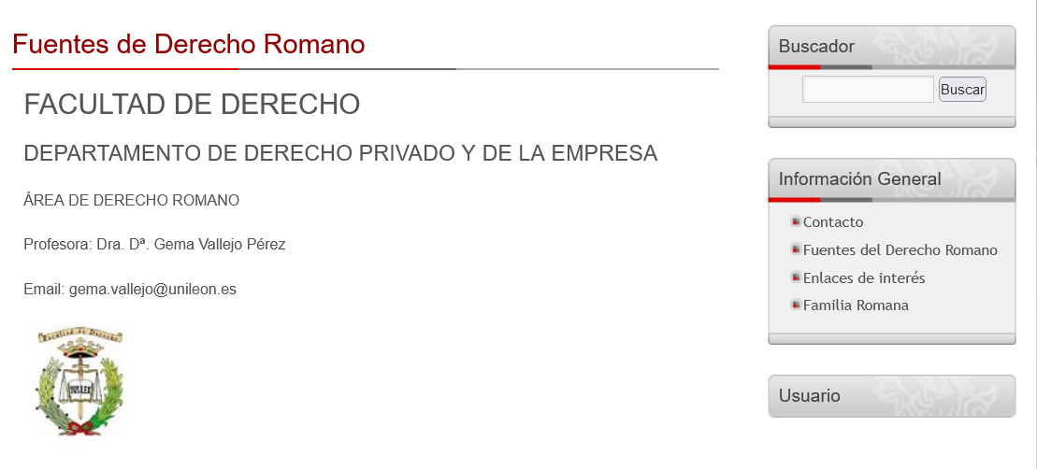
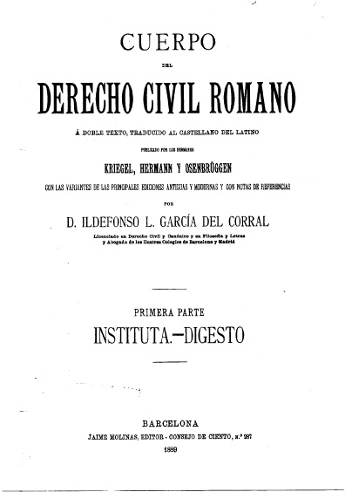
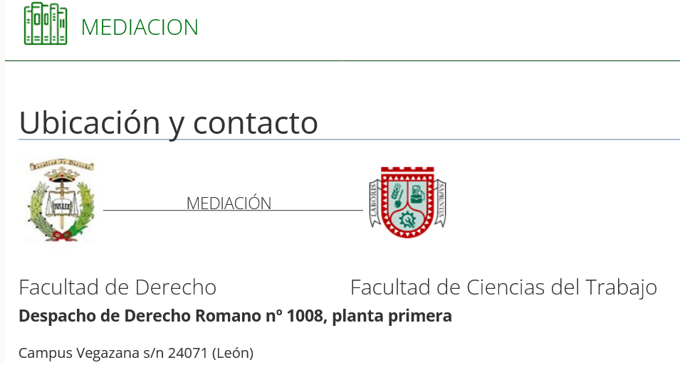
ENLACES DE INTERÉS
https://grupos.unileon.es/derecho-romano/
https://grupos.unileon.es/mediacion
https://bibliotecas.unileon.es/derecho/
https://biblio.juridicas.unam.mx/bjv/detalle-libro/600-cuerpo-del-derecho-civil-romano-t-i-instituta-digesto
https://www.boe.es/biblioteca_juridica/abrir_pdf.php?id=PUB-DR-2022-266

